Slide 1
Поиск публикаций по автору и возможности авторского профиля в Publons
Варвара Соседова
специалист по обучению

Slide 2
Сертификаты
Условия получения:
3 разных вебинара в одной серии
Посещение не менее 90 % времени каждого семинара
Регистрация с одной электронной почты
Ссылка на сертификат в pdf будет выслана не позднее, чем через месяц после окончания всех вебинаров
Проверяйте папку Спам!
Тут может быть Ваше имя!

Slide 3
Содержание
1
Особенности поиска по автору
4
Создание профиля автора в Publons
2
Анализ публикационной активности автора
5
Корректировка профиля
3
Идентификаторы исследователей
6
Создание отчетов по автору и группе авторов

Slide 4
Доступ к платформе Web of Science
webofscience.com
https://www.youtube.com/watch?v=AKxSrUerBeA&t=17s

Slide 5
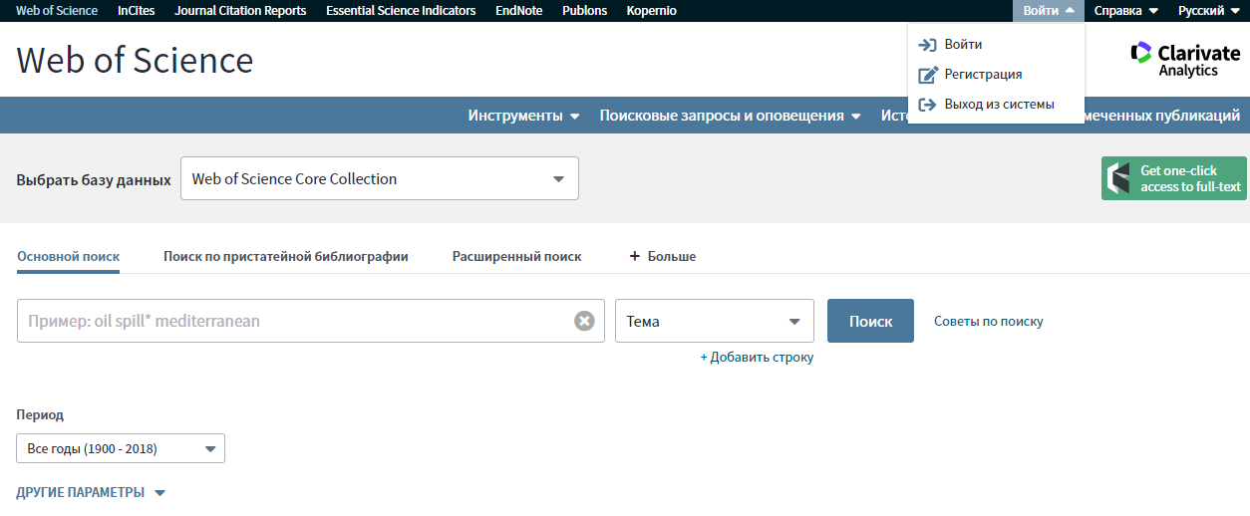
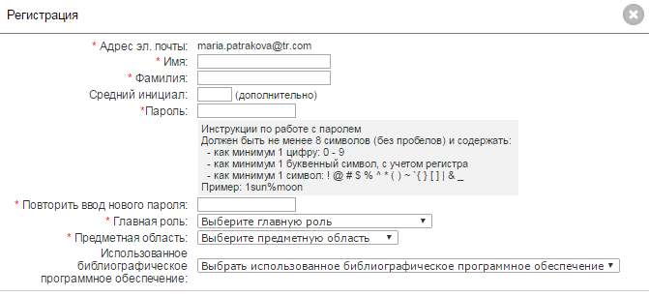
Создание профиля пользователя в Web of Science
Создание профиля =
доступ из дома, сохранение поисков, настройка оповещений

Slide 6
Поиск по автору

Slide 7
Возможные сложности поиска по фамилии
Варианты транслитерации (Юрий Кудрявцев)
Kudryavtsev Kudryavcev Kudryavzev | Kudriavtsev Kudriavcev Kudriavzev | Kudrjavtsev Kudrjavcev Kudrjavzev
YURIY YURII YURY YURI |  | YU V YV Y V YURY V
Варианты транслитерации
Смена фамилии
Однофамильцы
Опечатки
10 самых распространенных фамилий в мире
Ли — более чем 100 млн.
Чжан — примерно 100 млн.
Ван — более 93 млн.
Нгуен — более 36 млн
Гарсия — более чем 10 млн.
Гонсалес — более 10 млн
Эрнандес — более 8 млн.
Смит — более 4 млн.
Смирнов — более 2,5 млн.
Мюллер — более миллиона
http://www.theworldgeography.com/2012/02/10-of-most-common-surnames-in-world.html

Slide 8
Символы усечения
* | любое количество символов или их отсутствие | Laskovka*  Laskovskaja, Laskovskaya, Laskovskaia
$ | один символ или его отсутствие | Ple$hanov  Plekhanov, Plehanov
? | строго один символ | O?orodov Ogorodov, Ohorodov

Slide 9
Логические операторы
AND
OR
NOT
Melezhik
Kosova
Medvedev
Kosova
Medvedev
Kosova
Medvedev

Slide 10
Поиск публикаций ученого проводится по полю «Автор»

Slide 11
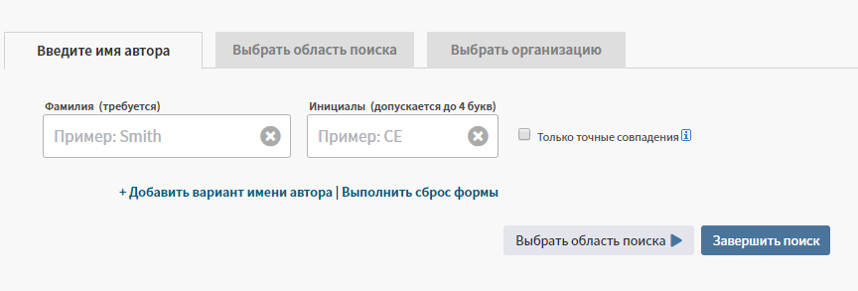
Или с помощью специального Поиска по автору

Slide 12
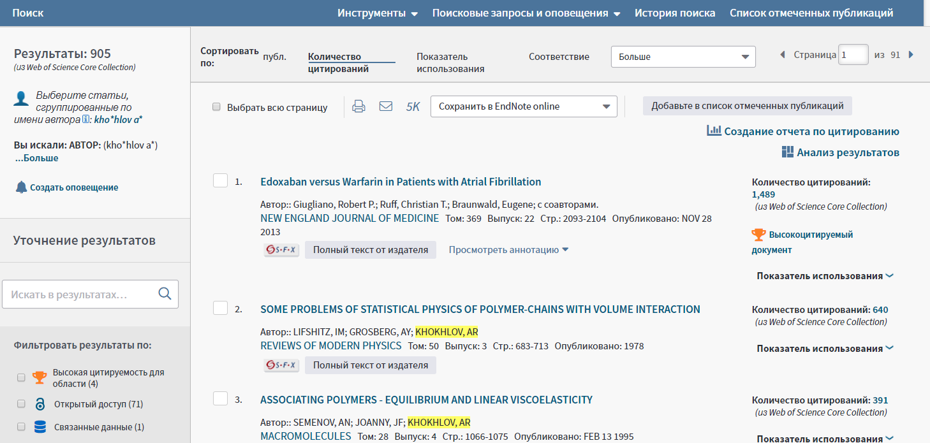
Создание отчета по цитированию

Slide 13
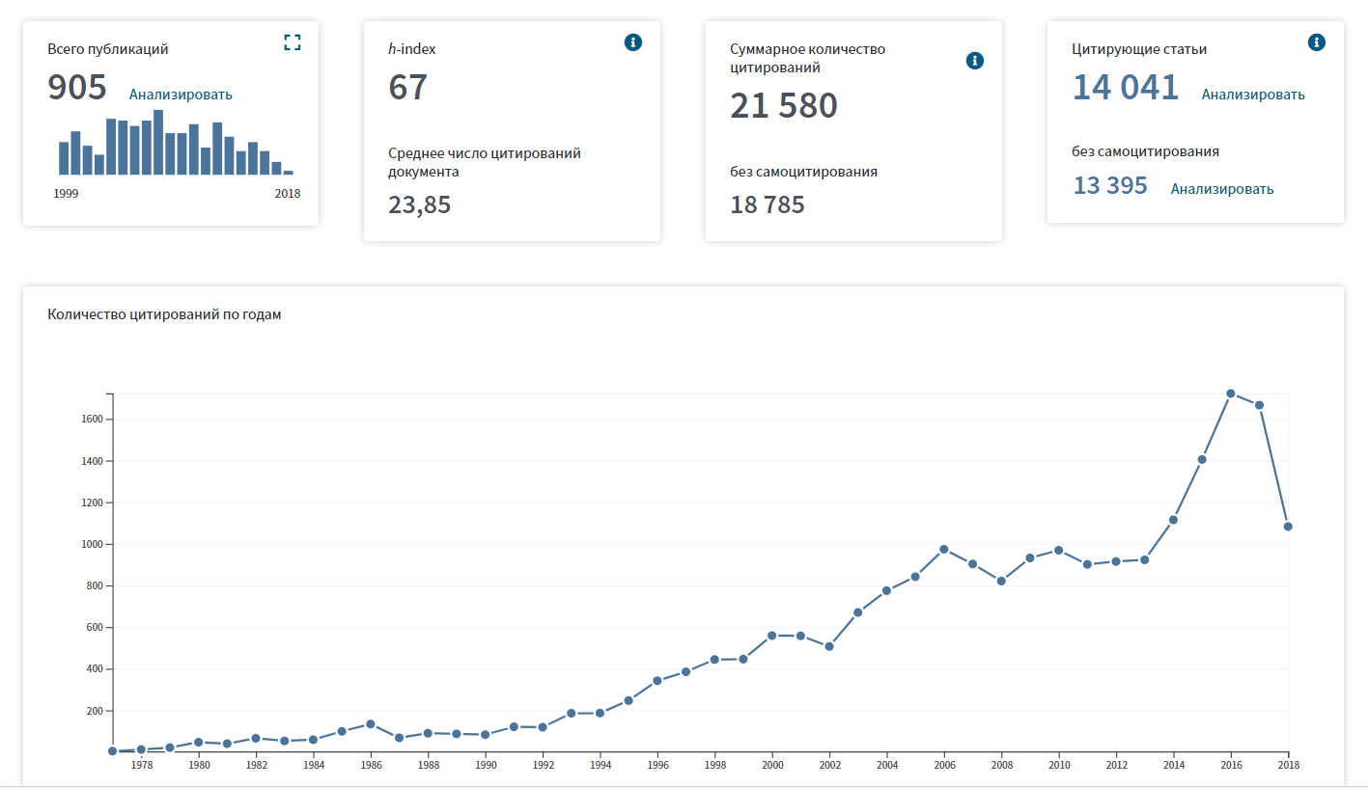
Отчет по цитированию с показателем индекса Хирша

Slide 14
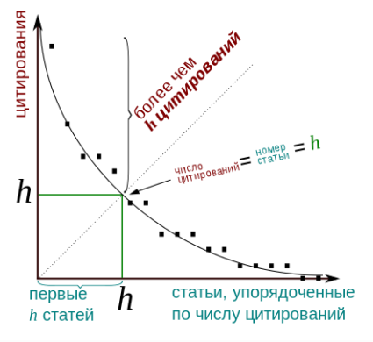
Индекс Хирша (h-индекс)
Может быть рассчитан для любой группы публикаций:
Ученого
Группы ученых
Журнала
Организации
Страны
№ статьи | Кол-во цитирований
1 | 100
2 | 34
3 | 27
4 | 34
5 | 10
6 | 9
7 | 9
8 | 5
9 | 1
10 | 0
Индекс Хирша ученого, опубликовавшего N статей, равен h, если:
h его статей получили не меньше h цитирований
Остальные (N–h) статей не больше h цитирований
Величина зависит от базы данных, по которой он рассчитывается!

Slide 15
Индекс Хирша по списку публикаций

Slide 16
Идентификаторы авторов

Slide 17
Идентификатор автора ORCID
Уникальный идентификатор автора
Решение проблемы дизамбигуации ученых
Можно добавлять различные публикации
Требуется при подаче статьи в международный журнал
https://orcid.org/

Slide 18
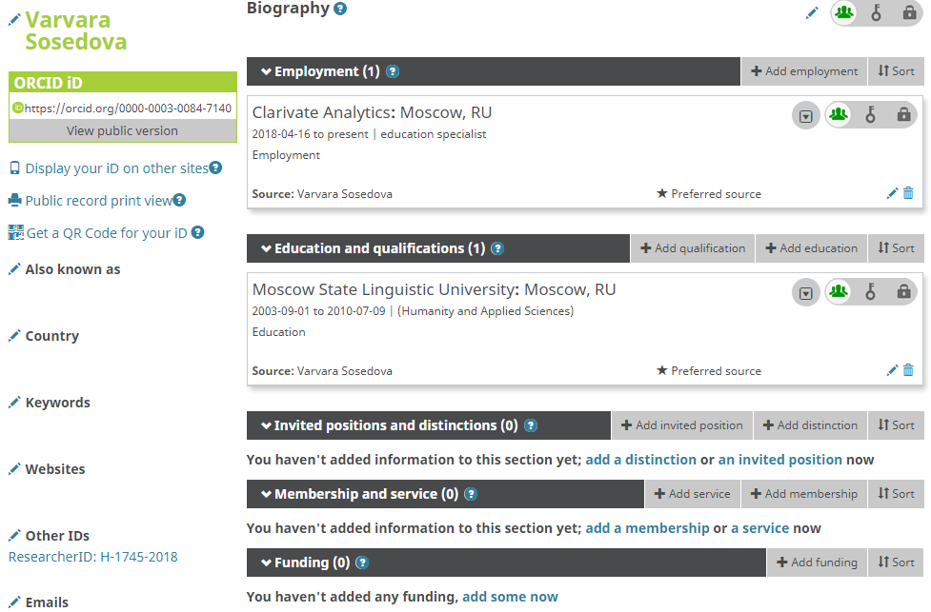
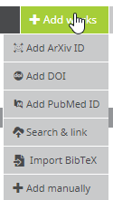
Профиль автора в ORCID

Slide 19
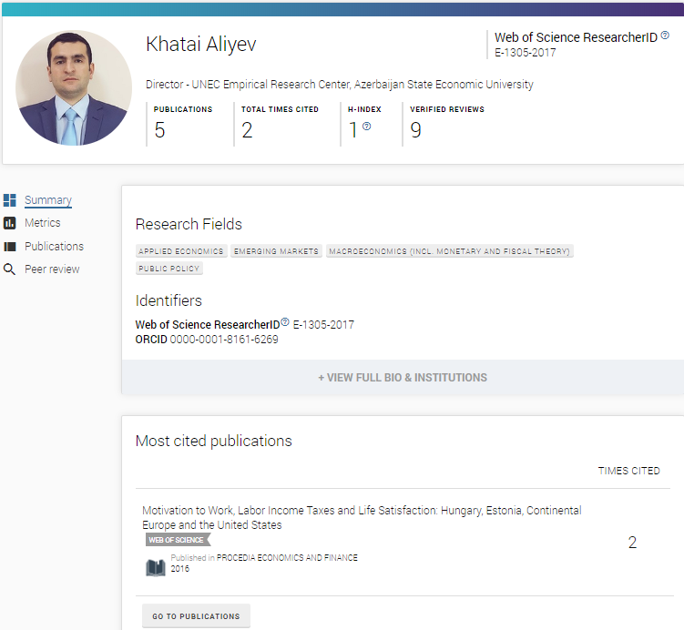
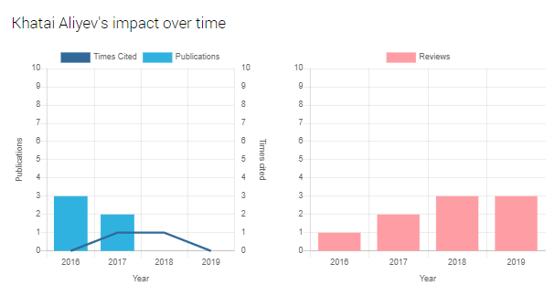
Публичный профиль автора ResearcherID

Slide 20
Профиль автора researcher ID
теперь в
publons

Slide 21
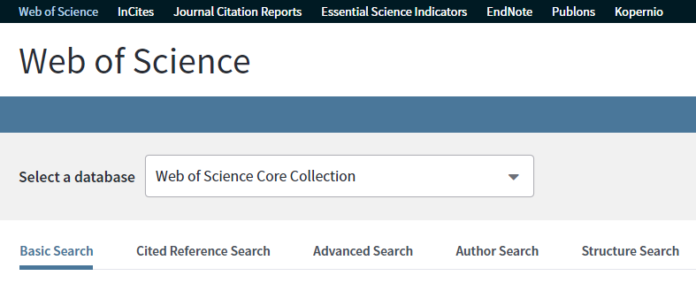
Доступ к Publons
Или
publons.com

Slide 22
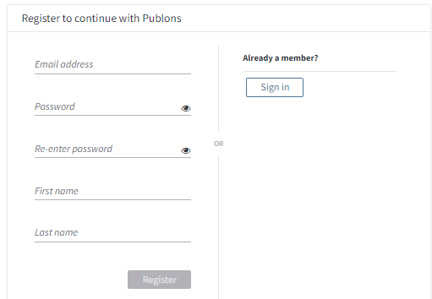
Регистрация в Publons
ВАЖНО:
Если у вас уже есть регистрация в
Web of Science
EndNote
ResearcherID
можно и нужно заходить по этому логину и паролю!

Slide 23
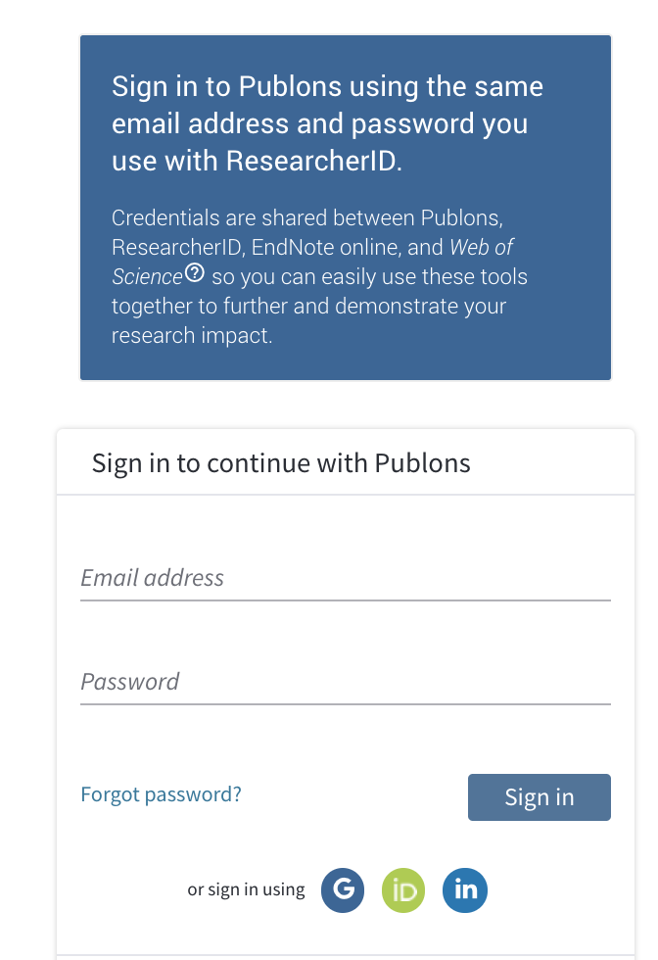
Новый профиль в Publons
Создание нового профиля ученого, благодаря переносу данных из ResercherID в Publons. Автоматическое перенаправление на новый сайт.
ResearcherID
ResearcherID is now on Publons
On 1 April 2019, ResearcherID moved to Publons.
Publons is the new environment where you can benefit from the improved Web of Science ResearcherID: add your publications, track your citations, and manage your presence across Web of Science. Sign in with your usual details to see your ResearcherID profile on Publons. If you do not have a ResearcherID, register with Publons now.
If you have any questions, please see the ResearcherID-Publons FAQs or contact info@publons.com.

Slide 24
Профиль автора в Publons
Следите за влиянием ваших исследований, показателями цитирования, рецензиями и редакторской деятельностью в одном универсальном профиле.
www.publons.com

Slide 25
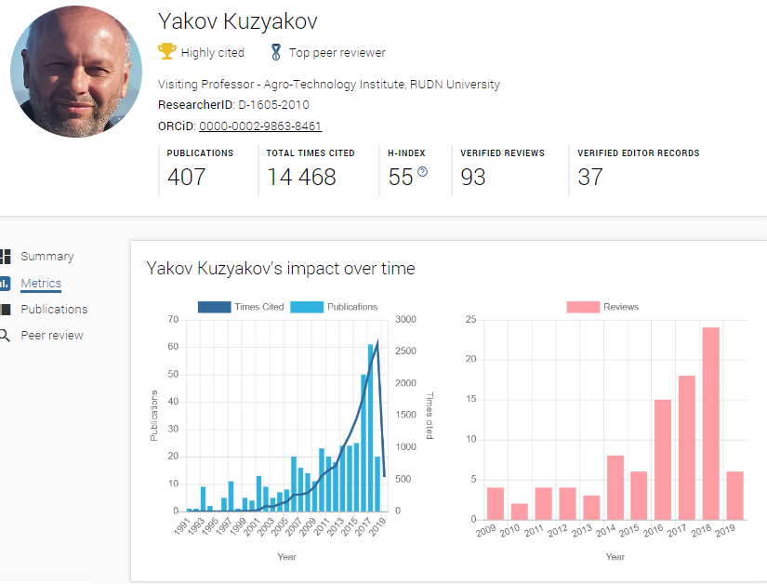
Возможности профиля Publons сегодня
Добавление своих публикаций напрямую из Web of Science
Показатели цитирования из Web of Science Core Collection
Подтвержденные рецензии для журналов
Отражение вашей редакторской деятельности
Создание полного отчета о вашей научной деятельности в pdf

Slide 26
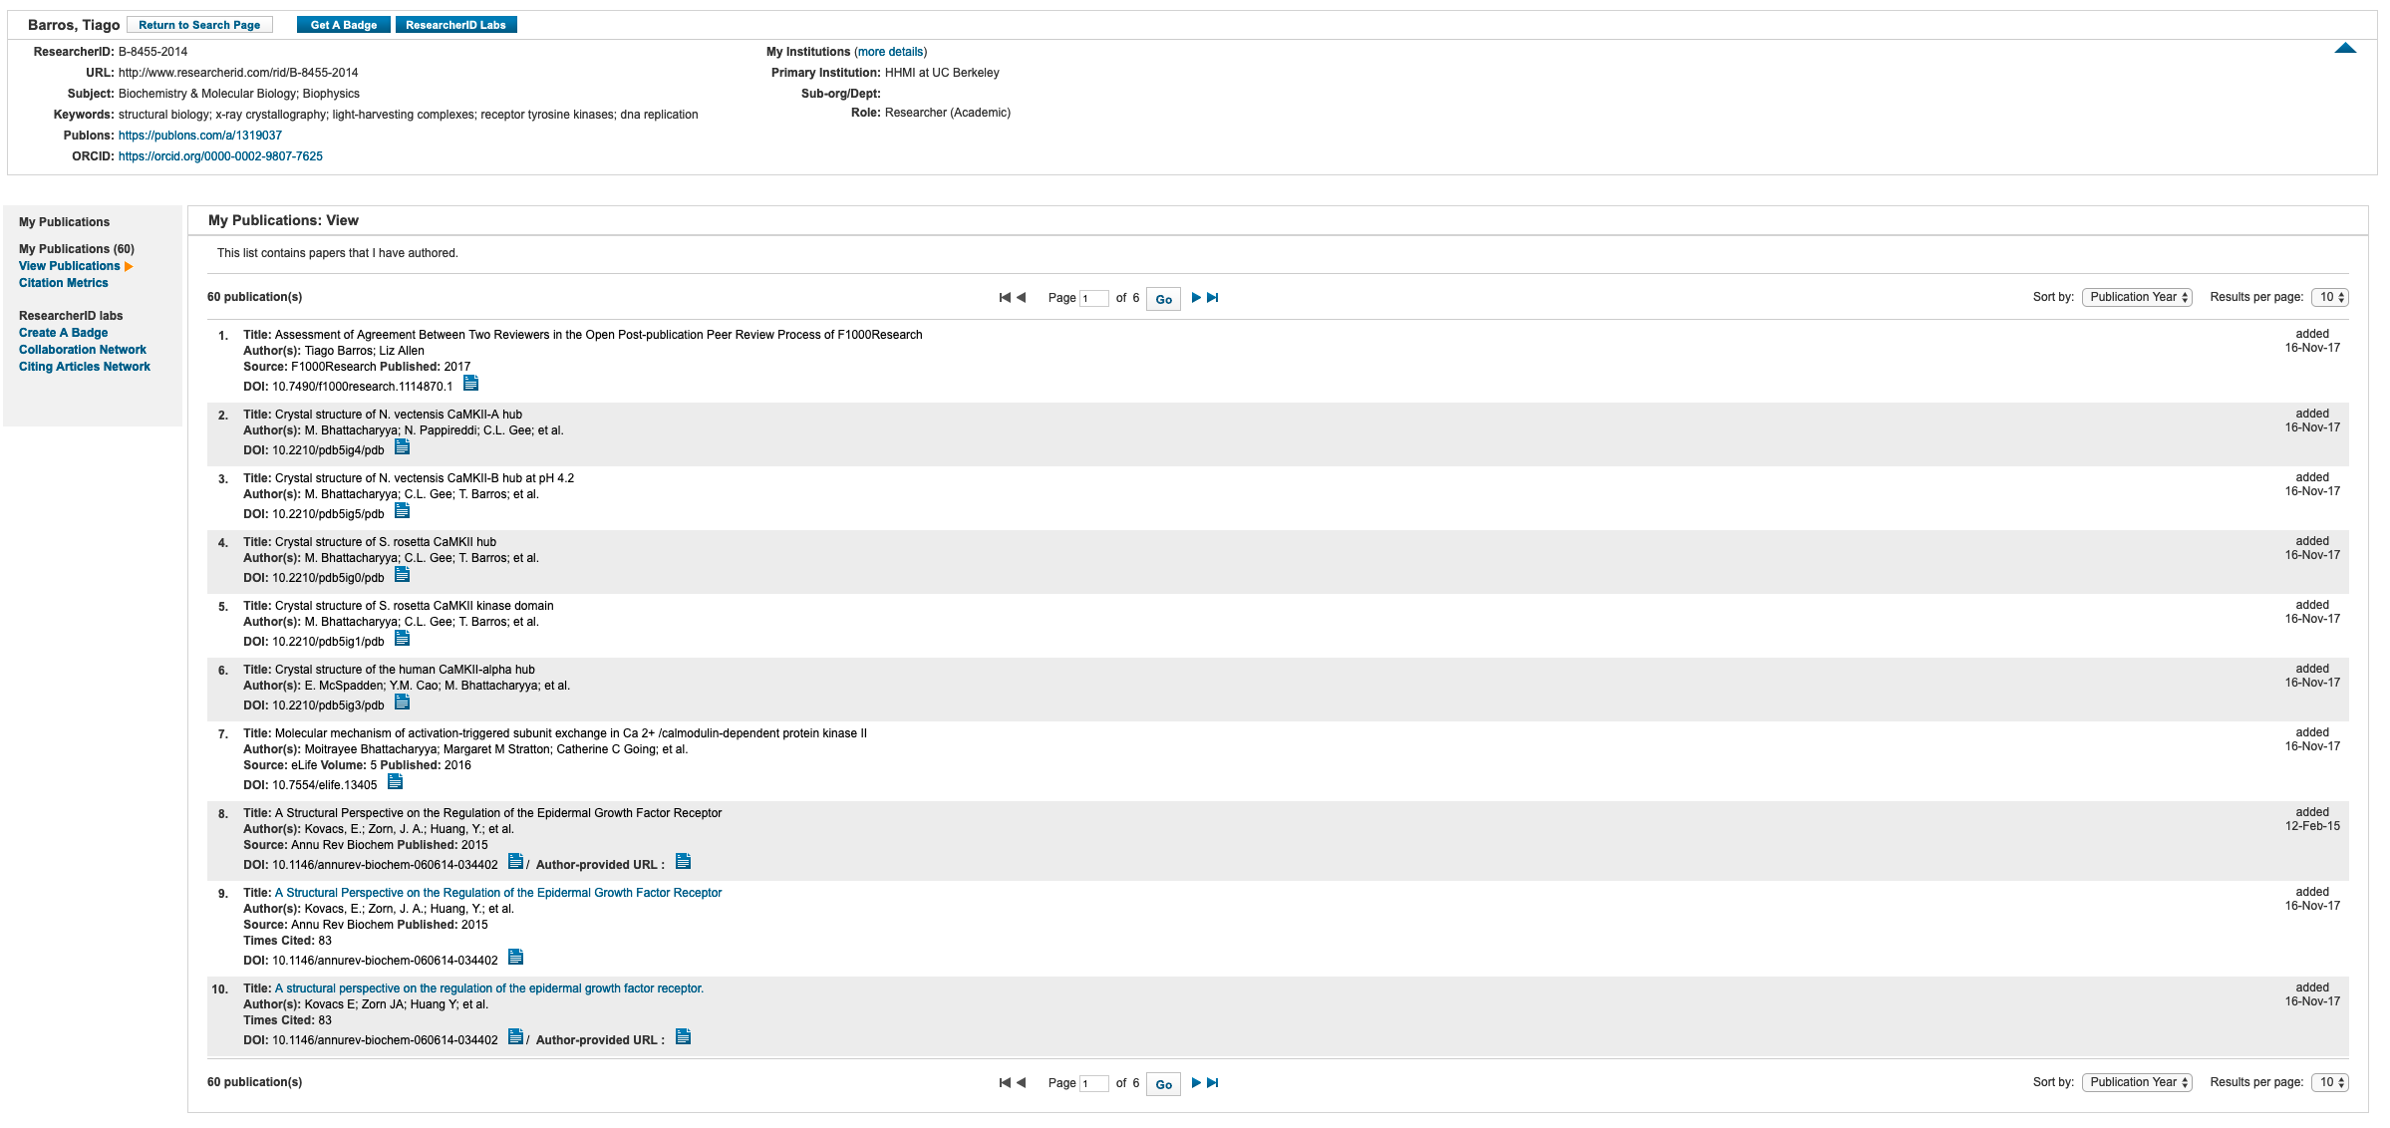
До…

Slide 27
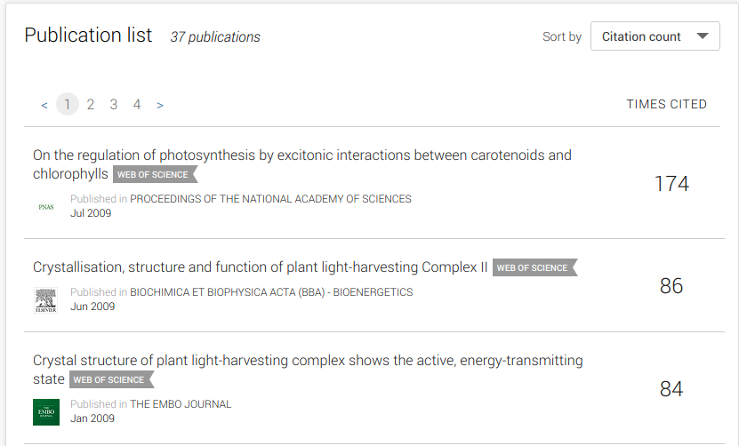
После… новый дизайн с чёткой структурой
Web of Science ResearcherID
C-6816-2008

Slide 28
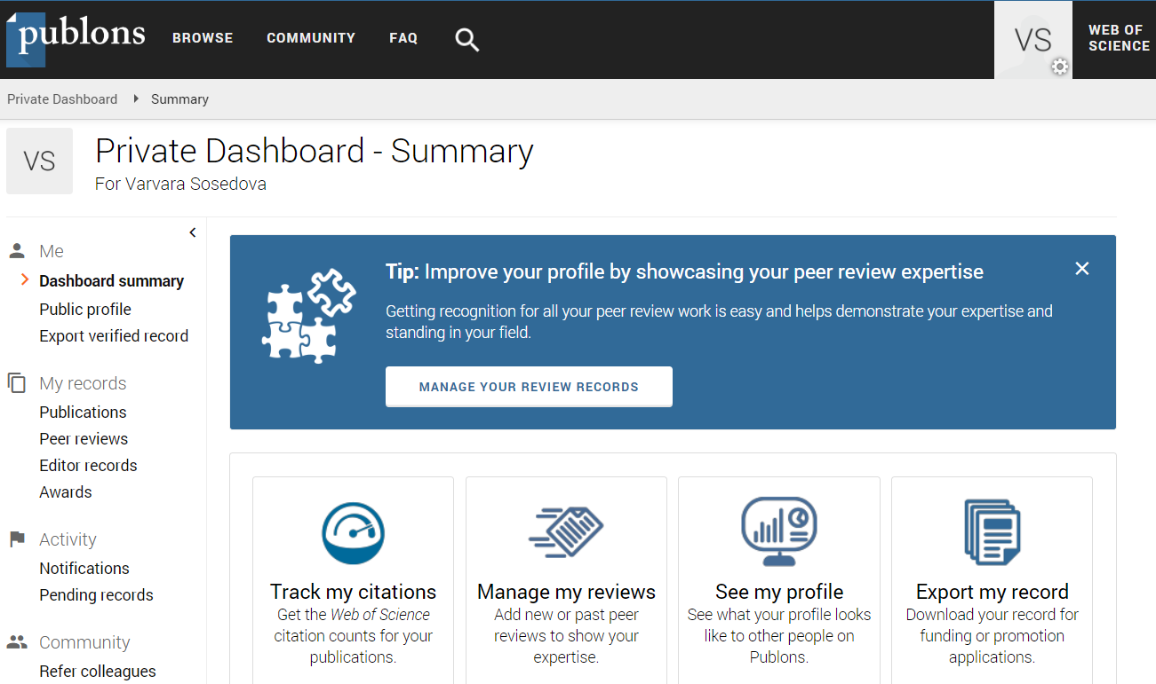

Slide 29
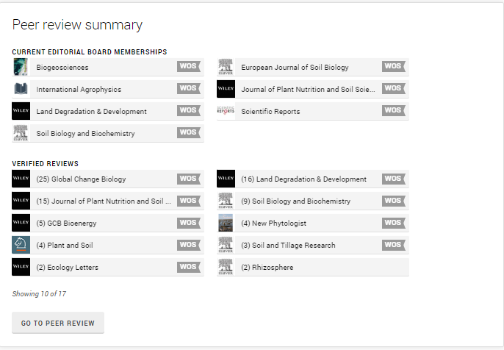
Открытый профиль исследователя

Slide 30
Публичный профиль исследователя

Slide 31
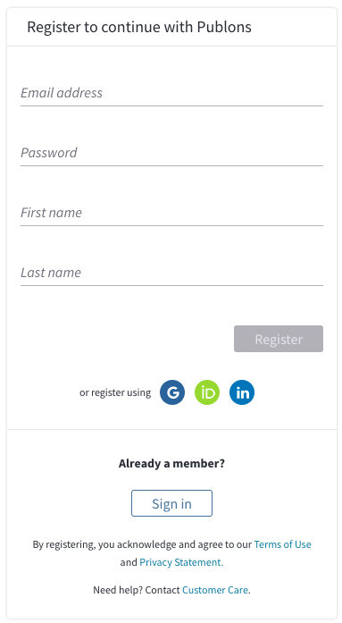
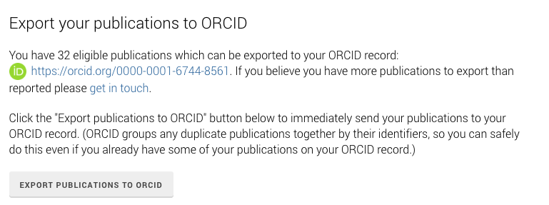
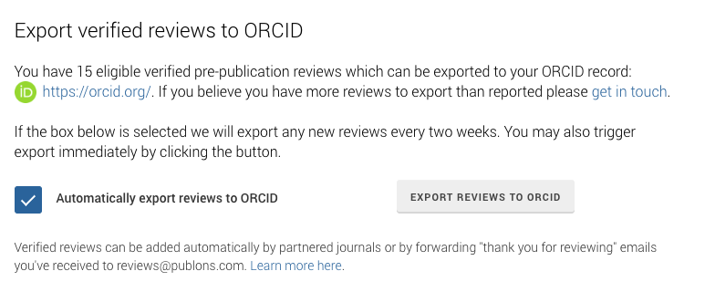
Улучшенная интеграция с ORCiD
Web of Science ResearcherID
C-6816-2008
Можно заходить в Publons по Вашему логину и паролю в ORCiD
Перенос данных из ORCiD в Publons и обратно в один клик

Slide 32
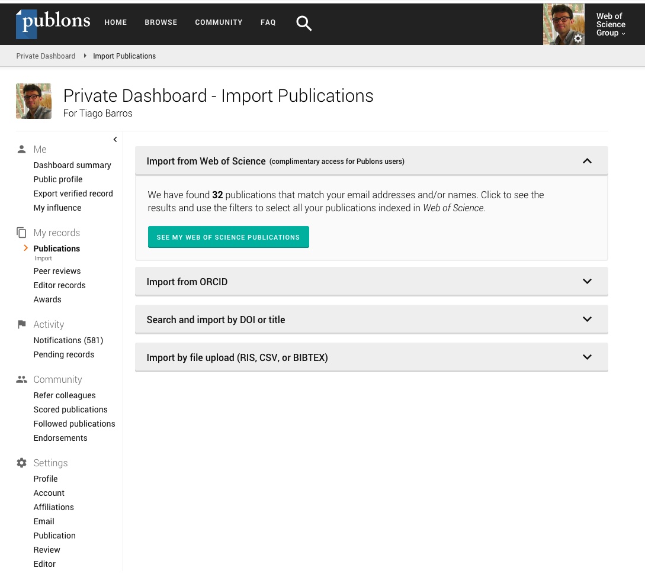
Несколько способов добавлять публикации
Web of Science ResearcherID
C-6816-2008
Напрямую из Web of Science
Из ORCiD (coming soon)
По DOI
Из файлов RIS, CSV, или BIBTEX

Slide 33
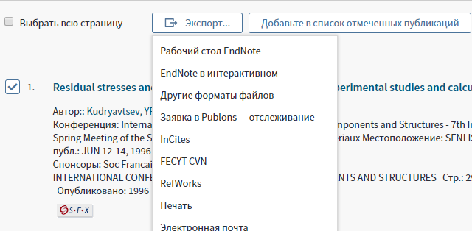
Несколько способов добавлять публикации
Напрямую из Web of Science

Slide 34
Несколько способов добавлять публикации
По DOI
Из файла CSV
Пример файла:
https://drive.google.com/open?id=1cDqQ6MxuowlsMVk0BP67_3yfCjQlpMG6

Slide 35
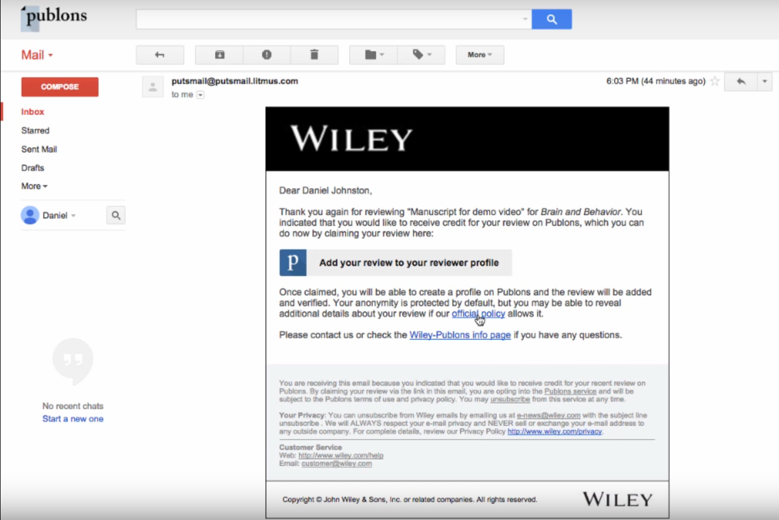
Добавление рецензий с помощью брендированного письма от издателя рецензенту

Slide 36
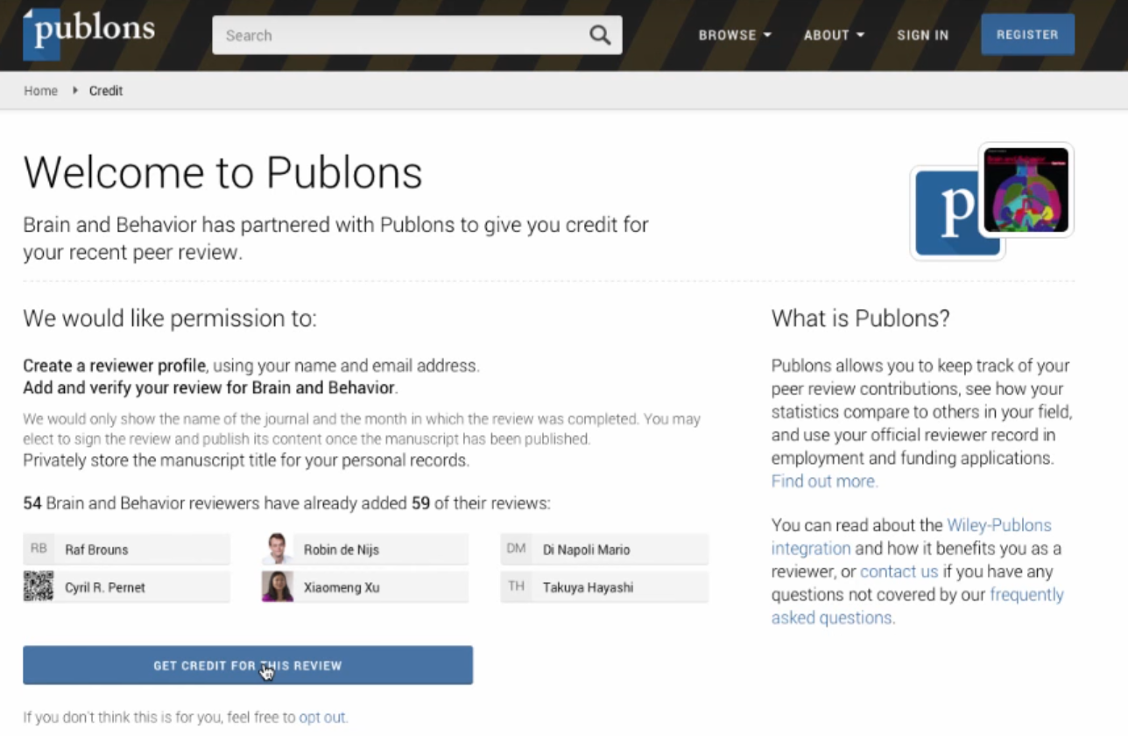
Добавление рецензии к профилю Publons

Slide 37
Добавление других подтвержденных рецензий
Найдите письма, подтверждающие рецензирование, которые вам присылал журнал.
Перешлите эти письма на почту reviews@publons.com.
Команда Publons свяжется с журналом для подтверждения информации и сама добавит рецензию к вашему профилю.
Подробное видео: https://youtu.be/gpM1dVsDRys

Slide 38
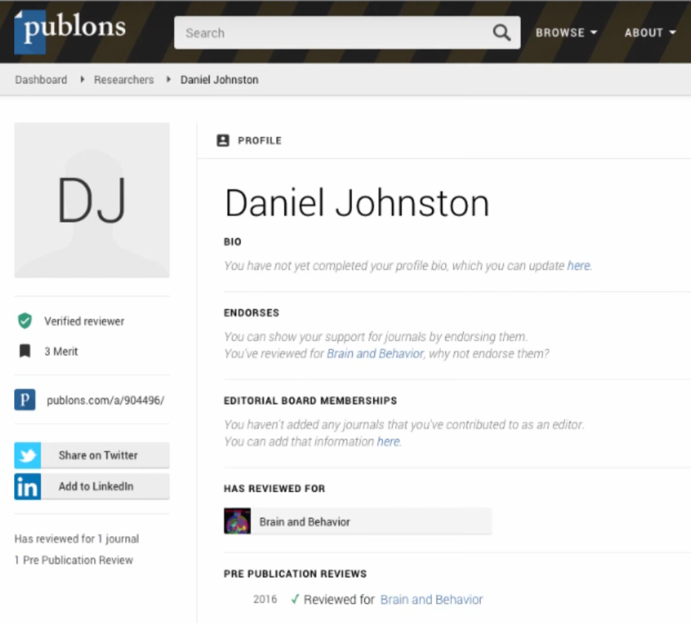
Как выглядит добавленная рецензия в профиле рецензента

Slide 39
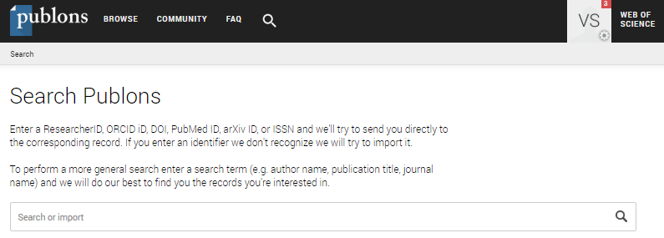
Поиск по идентификаторам

Slide 40
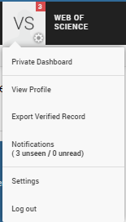
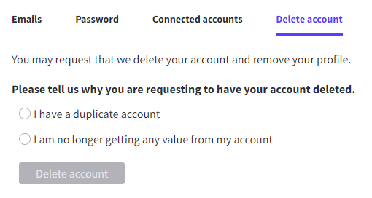
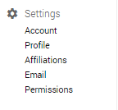
Если необходимо удалить профиль в Publons,
зайдите в настройки своего аккаунта и удалите профиль:

Slide 41
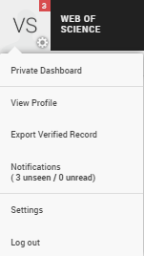
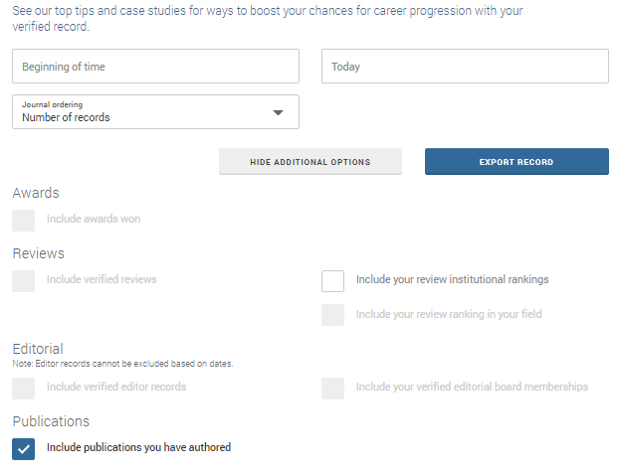
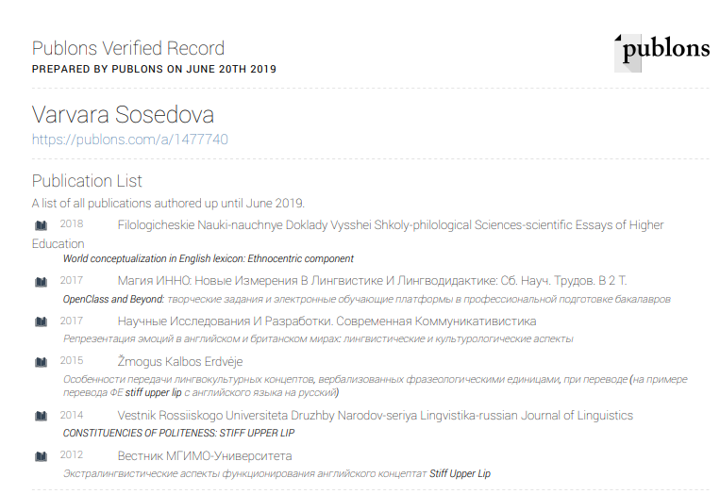
Создание резюме в Publons

Slide 42
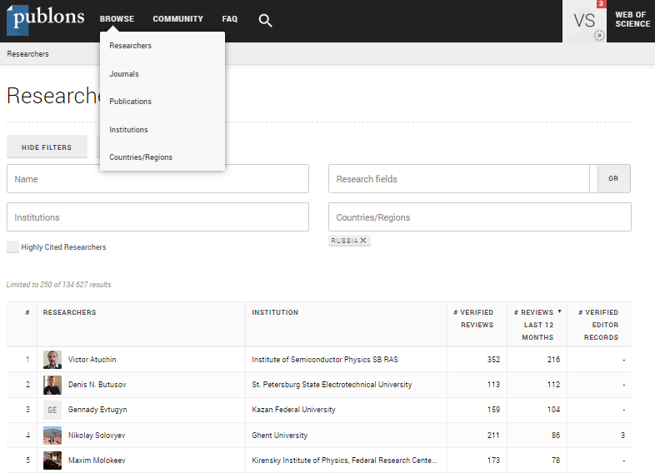
Поиск ведущих исследователей и рецензентов в Publons

Slide 43
Академия Publons для рецензентов (бесплатный курс)
10 обучающих модулей с подробными разъяснениями и рекомендациями:
1. Введение: издание научной публикации
2. Структура публикаций
3. Оценка методологии
4. Раздел с данными и материалами
5. Описание результатов работы
6. Этические аспекты
7. Что ждет от рецензента журнал?
8. Работа с редактором
9. Рецензирование до публикации статьи
10. Рецензирование опубликованных работ
https://publons.com/community/academy/

Slide 44
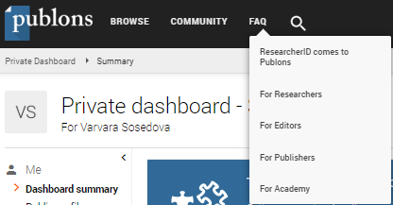
Если у вас остались вопросы:
https://publons.freshdesk.com/support/solutions/12000003531
Связь со службой поддержки:
https://publons.freshdesk.com/support/tickets/new
info@publons.com

Slide 45
Создание отчета для группы авторов

Slide 46
Поиск по идентификатору автора в Основном поиске

Slide 47
Или поиск по идентификатору автора в Расширенном поиске
AI=(Через оператор OR)

Slide 48
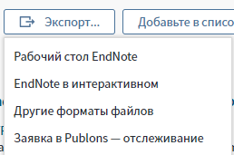
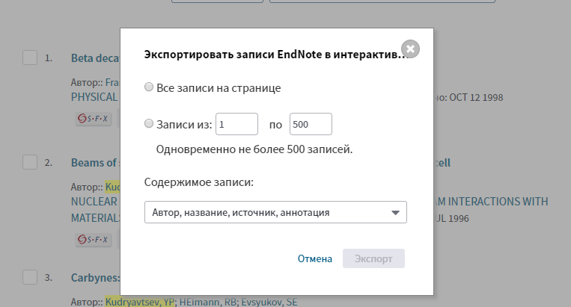
Выбираем определенный период времени и отправляем выборку в EndNote Online

Slide 49
В EndNote Online из папки Unfiled сохраняем документы в отдельную папку

Slide 50
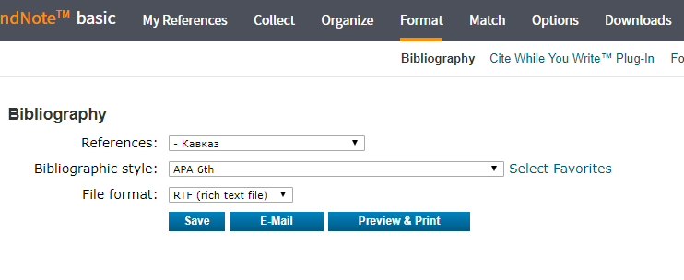
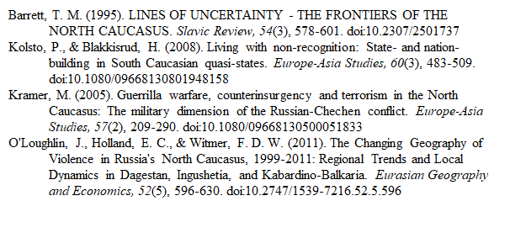
Экспортируем получившийся список публикаций в нужном формате

Slide 51
Более подробно о наших ресурсах: онлайн-семинары и канал YouTube
www.Clarivate.ru

Slide 52
Полезные ссылки
clarivate.ru
webofscience.com
https://publons.com
youtube.com/WOKtrainingsRussian

Slide 53
Thank you
Варвара Соседова
Varvara.Sosedova@Clarivate.com
clarivate.ru

